Slide 1

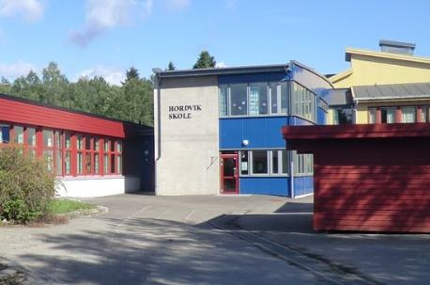
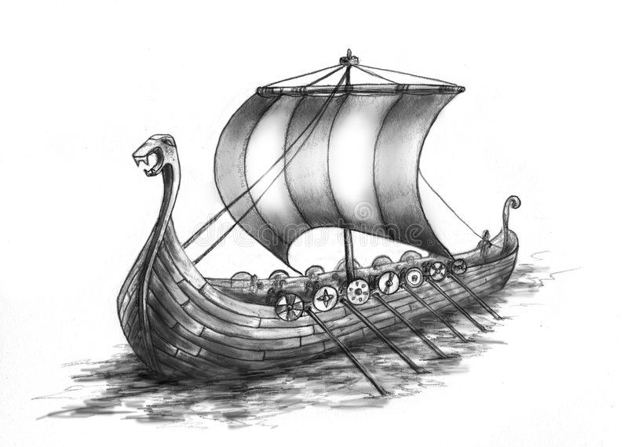

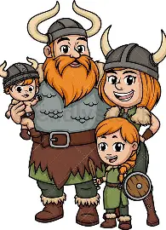
Hordvik skole
Aktiv læring i samspill
UKEPLAN FOR 3.TRINN
Uke 6
PÅ SKOLEN | MANDAG | TIRSDAG | ONSDAG | TORSDAG | FREDAG
Tema: Viking | 3. deling 3. deling 3. deling | Stasjoner Stasjoner Stasjoner | Lek Matte Gym/Tema Gym/Tema | Tema Data Tema | Same verksted Same verksted Same verksted
DAGEN SLUTTER: | 12.45 | 12.45 | 13.45 | 12.45 | 12.45
Ukelekse
 | Les og svar på spørsmålene om Vikingklær. Gjør mattearket ditt.
Ordenselever:
Michael og Alvilde

Slide 2


Hordvik skole
Aktiv læring i samspill
LÆRINGSMÅL |  | UKENS INFO
Lese | Lese med sammenheng og forståelse, og bruke enkle strategier for leseforståelse | Studentene ønsker å takke for tre flotte uker sammen med 3. trinn. De sier at de virkelig har kost seg, blitt utfordret og lært mye. I tillegg opplever de at dette er en helt fantastisk klasse å få bli kjent med og jobbe sammen med. Perioden ble avsluttet med kakefest og kos. Vi takker for besøket og ønsker dem lykke til videre. Vi beklager at museumsturen ble utsatt, og vi jobber med å finne et nytt tidspunkt som kan passe. Denne uken er det samenes nasjonaldag på fredag. Dette er en dag hvor vi markerer samisk kultur, historie og tradisjoner. På småtrinnet vil dagen bli markert med ulike stasjoner gjennom hele dagen. Elevene vil blant annet få lære mer om samisk kultur, høre om tradisjoner, se på samiske symboler og kanskje bli kjent med joik og håndverk. Målet er å skape nysgjerrighet, respekt og forståelse for samisk kultur som en viktig del av vår felles historie. Det gleder vi oss til. Det nærmer seg svømming, og i den anledning ønsker vi å øve litt på garderobesituasjonen med elevene. Vi ønsker derfor at elevene har med seg gymtøy, håndkle og såpe på skolen på onsdag, slik at vi kan snakke om og øve på dette i kjente omgivelser. Monica gleder seg til å være sammen med klassen igjen. Det har vært uvant å ikke være med gjengen, så det skal bli godt å komme tilbake i rutiner. Vi fortsetter med temaet vikingtiden. Skip og det å dra i viking står for tur. Det har blitt kaldt igjen, så elevene må ha med varme klær og byttetøy hver dag. Det er fortsatt skøyteis, så de som ønsker kan ta med skøyter og hjelm. Vi er så heldige å ha kaldt og fint vær nå, så vi prøver å utnytte isen så ofte vi kan, det kan bli lenge til neste gang. Hilsen gjengen på 3. trinn.
Skrive | Utforske eget talespråk og samtale om forskjeller og likheter mellom talespråk og skriftspråk. Skj-, sj- og sk- lydene.
Regne | Utforske multiplikasjon ved telling.
Engelsk | Kan forskjell på entall og flertall, og bruke det på enkelte ord.
 | Empati: Jeg legger merke til hvordan andre har det.
 | Ukens sang: Følelsene våre. Sommerfugl i vinterland
KONTAKTINFORMASJON: FAU: fauhordvikskole@gmail.com Vi bruker Vigilo til standard kommunikasjon og fraværsmeldinger. Ved planlagt fravær er det ønskelig at dette meldes i god tid. Ved sykdom og annet akutt fravær må det meldes i Vigilo senest kl. 08.00. Hvis dere ikke har fått meldt inn før kl. 08.00, må dere ringe kontoret for å gi beskjed (tlf: 53 03 67 00) Dersom dere skal sende informasjon som inneholder personopplysninger ønsker vi at dere bruker kontaktskjemaet som ligger på skolens hjemmeside.

